Slide 1
Veränderung des Lernerfolgs und der Lehrqualitätsmerkmale vor und während der COVID-19-Pandemie
Masterarbeit von Tabea Landschoff
im Rahmen des Studiengangs Psychologie
Betreuung: Prof. Nico Bunzeck, Linda Brüheim
Tag der Lehre, Lübeck, 12.10.2023

Slide 2
Einleitung
Pandemie Aktuelle Forschung
Studierendeneinschätzung des Lernfortschritts, Dozierendeneinschätzung der Lehrqualität unverändert (Quesel, 2021)
Zufriedenheit mit eigenem Lernverhalten gesunken (Lörz et al., 2021; Winde et al., 2020)
Prüfungsnoten und Selbstwirksamkeitseinschätzung Psychologiestudierender unverändert (Talsma et al., 2021)
Verbesserung von Prüfungsnoten (Vargas-Ramos et al., 2021)
Lehrqualität (z.B. Heiner et al., 2016) |  | Studentischer Lernerfolg (z.B. Ulrich et al., 2016)
 | …keine einheitlichen Konstrukte… Hier betrachtete Aspekte:
Lehrveranstaltungsevaluationen (Heiner et al., 2016) |  | Prüfungsnoten & selbsteingeschätzter Lernzuwachs

Slide 3
Ziel der Arbeit
Hypothese 1: Der gemessene studentische Lernerfolg (GLE) verändert sich nicht über den betrachteten Zeitraum.
Hypothese 2: Der selbsteingeschätzte studentische Lernerfolg (SLE) verändert sich nicht über den betrachteten Zeitraum.
Hypothese 3: Zwischen dem selbsteingeschätzten (SLE) und dem objektiv gemessenen (GLE) studentischen Lernerfolg besteht ein positiver Zusammenhang
Hypothese 4: Der Einfluss der Lehrqualitätsmerkmale als Prädiktoren für objektivgemessenen Lernerfolg verändert sich während der Covid-19 Pandemie (Jahr 2020, 2021 und 2022) im Vergleich zu den betrachteten Jahren (2017, 2018 und 2019) davor.
Hypothese 5: Der Einfluss der Lehrqualitätsmerkmale als Prädiktoren für selbsteingeschätzten Lernerfolg verändert sich während der Covid-19 Pandemie (Jahr 2020, 2021 und 2022) im Vergleich zu den betrachteten Jahren (2017, 2018 und 2019) davor.

Slide 4
Methoden
Datenquelle
Lehrqualitätsmerkmale
Items des Evaluationsfragebogens
(angelehnt an Heidelberger Kurzskala, Zumbach et al., 2007)
Vorinteresse (Kontrollvariable)
Qualität der inhaltlichen Struktur
Qualität der Organisation
Qualität der Inhaltsveranschaulichung
Qualität zusätzlicher Ressourcen
Rentabilität der Vorlesung
Rentabilität zusätzlicher Termine
Menge investierter Zeit
Qualität der Inhaltsvermittlung
Bewusstsein über Relevanz des Moduls
Interessensförderung
Gesamtbeurteilung (exkludiert wg. Multikollinearität)
N = 3665 Evaluationsbögen
M = 35.93 pro Modul
Selbsteingeschätzter Lernerfolg (SLE)
Item „Lernzuwachs“ des Evaluations-fragebogens
Gemessener Lernerfolg (GLE)
Prüfungsnoten
N = 6912 Noten bestandener Prüfungen
M = 67.76 pro Modul
N = 17 Psychologie-Pflichtmodule (B.Sc.+M.Sc.) der UzL
Mind. 10 Evaluationsrückläufe und Klausurnoten je Semester; durchgängig angeboten über die Studienjahre 2017-2022; keine Ausreißer durch Dozierendenwechsel

Slide 5
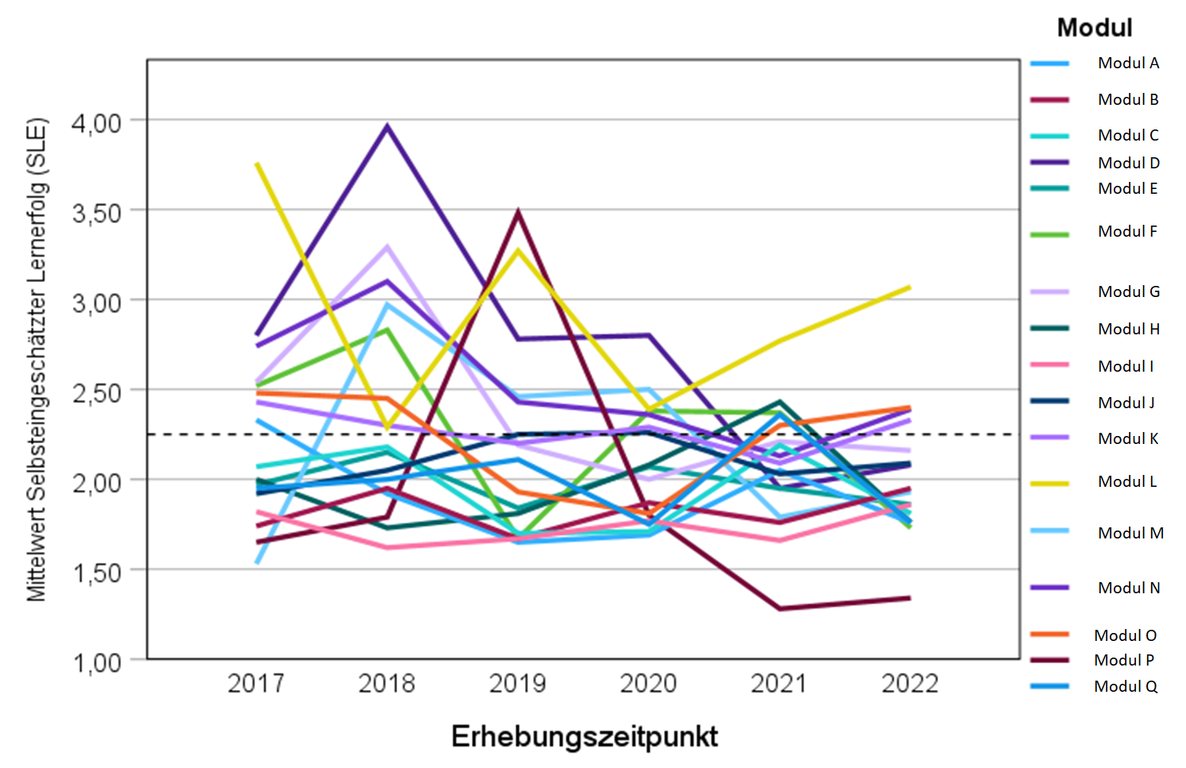
Ergebnisse
Deskriptive Statistik SLE
Y-Skala: Antwort für das Item „Meinen Lernzuwachs durch diese Veranstaltung schätze ich hoch ein“ für das jeweilige Modul im Durchschnitt - 1 = absolut ja | 2 = meist ja | 3 = eher ja | 4 = eher nein | 5 = meist nein | 6 = absolut nein; Gestrichelte Linie = Gesamtmittelwert (2.25)

Slide 6
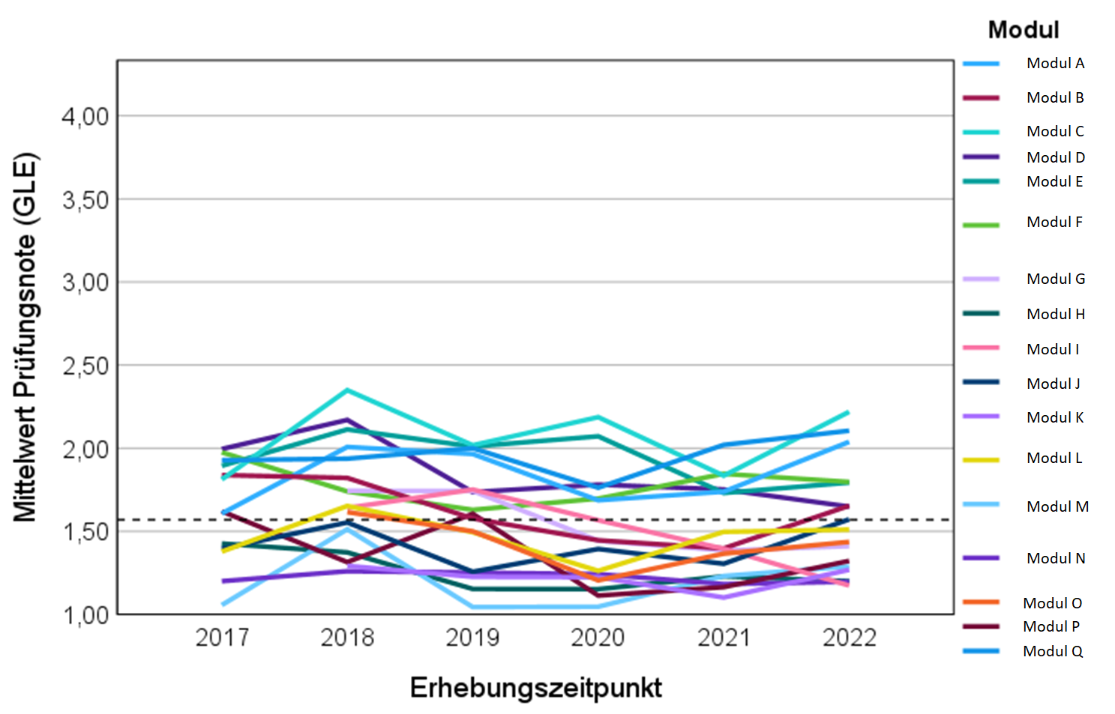
Ergebnisse
Deskriptive Statistik GLE

Slide 7
Ergebnisse
Hypothese 1 & 2 – Keine Veränderungen von SLE und GLE
Hypothese 1: Der gemessene studentische Lernerfolg (GLE) verändert sich nicht über den betrachteten Zeitraum.
Hypothese 2: Der selbsteingeschätzte studentische Lernerfolg (SLE) verändert sich nicht über den betrachteten Zeitraum.
Einfaktorielle Varianzanalysen (Kruskal-Wallis)
 |  | X² | df | p | E²
Selbsteingeschätzter Lernerfolg (SLE) |  | 5.98 | 5 | .30 | .06
Prüfungsnote (GLE) |  | 3.84 | 5 | .57 | .04
Unterschiedsberechnung für vor vs. während der Pandemie:
Man-Whitney-U-Test SLE: U = 1095, p = .17, Bayesfaktor¹º = 1.91
Man-Whitney-U-Test GLE U = 954.5, p = .072, Bayesfaktor¹º = 0.91

Slide 8
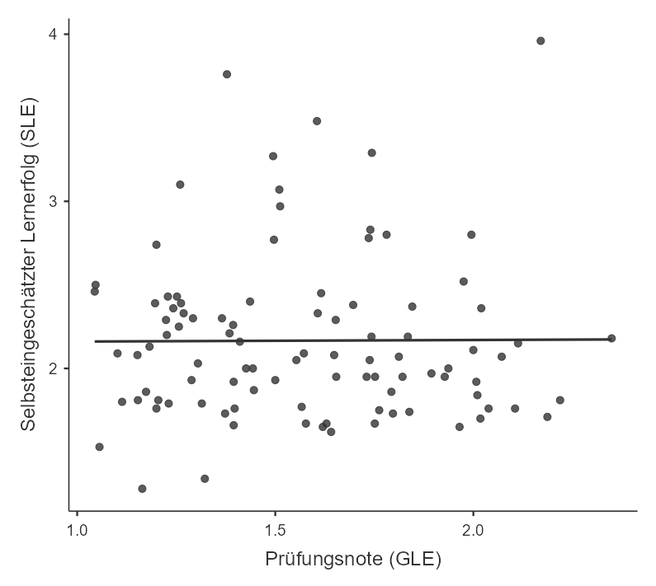
Ergebnisse
Hypothese 3 – Kein Zusammenhang von GLE und SLE
Hypothese 3: Zwischen dem selbsteingeschätzten (SLE) und dem objektivgemessenen (GLE) studentischen Lernerfolg besteht ein positiver Zusammenhang
Korrelation SLE und GLE über den gesamten Erhebungszeitraum:
r(s) = -.08, p = .42
Korrelation vor der Pandemie:
r(s) = -.04, p = .61
Korrelation während der Pandemie: r(s) = -.17, p = .88

Slide 9
Ergebnisse
Hypothese 4 – Pandemie zeigt Einfluss auf GLE
Hypothese 4: Der Einfluss der Lehrqualitätsmerkmale als Prädiktoren für objektivgemessenen Lernerfolg verändert sich während der Covid-19 Pandemie (Jahr 2020, 2021 und 2022) im Vergleich zu den betrachteten Jahren (2017, 2018 und 2019) davor.
Hierarchisches lineares Modell:
Feste Effekte: Lehrqualitätsmerkmale + Faktor vor/während Pandemie
Zufällige Effekte: Module (Zufällige Intercepts für Module erlaubt)
Marginal R² = .10, Conditional R² = .78, ICC = .76
Ergebnisse:
Signifikanter Einfluss der Pandemie (b = -0.05, p < .05)
Keine weiteren signifikanten Einflüsse der Lehrqualitätsmerkmale

Slide 10
Ergebnisse
Hypothese 5 – 4 Lehrqualitätsmerkmale zeigen Einfluss auf SLE
Hypothese 5: Der Einfluss der Lehrqualitätsmerkmale als Prädiktoren für selbsteingeschätzten Lernerfolg verändert sich während der Covid-19 Pandemie (Jahr 2020, 2021 und 2022) im Vergleich zu den betrachteten Jahren (2017, 2018 und 2019) davor.
Hierarchisch lineares Modell:
Feste Effekte: Lehrqualitätsmerkmale + Faktor vor/während Pandemie
Zufällige Effekte: Module (Zufällige Intercepts für Module erlaubt)
Marginal R² = .80, Conditional R² = .90, ICC = .49
Ergebnisse:
Interessensförderung zeigt positiven Einfluss (b = 0.34, p < .001)
Bewusstsein für Relevanz des Moduls zeigt positiven Einfluss (b = 0.25 , p < .01)
Rentabilität zusätzlicher Termine zeigt positiven Einfluss (b = 0.10, p <.05)
Qualität der Inhaltsvermittlung - zu langsam/unterfordernd wirkt sich negativ aus (b = -0.38, p < .001)

Slide 11
Diskussion
Verbesserung der Prüfungsnoten während der Pandemie
Verbesserung der akademischen Leistungen durch Online-Lehre (Alam & Parvin, 2021; Iglesias-Pradas et al., 2021)
Mehr Zeit für das Studium; örtliche und teilweise zeitliche Flexibilität durch die Pandemie (Lörz et al., 2021; Traus et al., 2020)
Veränderung der Prüfungsformate - Betrugsversuche und Bonusfragen
„Freischussregelung“ könnte bei unvorbereiteten Studierenden zum Verschieben der Prüfung geführt haben
Verbesserung der Prüfungsnoten unabhängig von der Pandemie?
Vorselektion durch hohen Numerus Clausus (Conny, 2019)
Leistungsdruck aufgrund von geringen Masterstudienplätzen (Bühner, 2023)
Für Lehrqualitätsmerkmale keine Prädiktionskraft auf Prüfungsnoten nachweisbar
Widerspricht überwiegend dem Forschungsstand (Heiner et al., 2016; Rindermann, 2009)
Ggf. durch Bodeneffekte zu erklären (Conny, 2019)

Slide 12
Diskussion
Keine Veränderung im selbsteingeschätzten Lernerfolg zwischen 2017 und 2022
Studien zeigen gleiche Ergebnisse als auch Verschlechterungen (z.B. Lörz et al., 2021; Quesel et al., 2021)
Sehr gutes CHE-Ranking der UzL könnte für einen gleichbleibenden Lernzuwachs während der Pandemie sprechen (Universität zu Lübeck, 2021)
Ausgeglichenes Verhältnis von synchronen und asynchronen Formaten fördert den wahrgenommenen Lernerfolg
Synchron: Kommunikative und interaktive Formate ähnlich wie im Präsenzalltag (Zhang et al., 2022)
Asynchron: Lernen im eigenen Tempo und Flexibilität im Alltag (Lörz et al., 2021)

Slide 13
Diskussion
Kein Zusammenhang zwischen selbsteingeschätztem Lernerfolg und Prüfungsnoten
Einige Studien zeigen durchaus ähnliche Ergebnisse
Verzerrte bzw. mangelhafte Selbstwahrnehmung von Studierenden (z.B. Dunning et al, 2004)
Unterschiede zwischen bewusst zugänglichem Wissen und unbewusstem Wissen (Eckhardt et al., 2018)
Spezifikation der Selbsteinschätzung wichtig für die Messung (Ackermann et al., 2002)
Verzerrung der Prüfungsnoten
durch Bodeneffekte
durch Wiedererkennungstendenzen im MC-Prüfungsformat (Franco et al., 2016)
Selbsteingeschätzter Lernzuwachs mit Selbstwirksamkeit vergleichbar?
Selbstwirksamkeit wird von andere Faktoren beeinflusst, z.B. vom individuellen Selbstwert (Joshanloo, 2022)

Slide 14
Diskussion
Ausschlaggebende Lehrqualitätsmerkmale für selbsteingeschätzten Lernerfolg
Interessensförderung
Stimmt mit bisherigem Forschungsstand überein (z.B. Schneider & Hasselhorn, 2008)
Tiefgreifende Auseinandersetzung (Mustafic & Schneider, 2015), Förderung intrinsische Motivation (Cockley et al., 2001)
Vermittlungsstil (langsam/unterfordernd wirkt sich negativ aus)
„Richtige“ Informationsdichte ausschlaggebend (Mustafic & Schneider, 2015), Langeweile negativ (Pekrun & Linnenbrink-Garcia, 2014)
Bewusstsein für Wichtigkeit des Moduls
Stimmt mit bisherigem Forschungsstand überein (z.B. Rindermann, 2003; Mustafic & Schneider, 2015)
Kann intrinsische Motivation fördern (Jacobs & Newstead, 2000)
Lohnenswerte Seminarangebote
Interesse für das Fach aufbauen, erhalten und die Wichtigkeit bewusst machen (Bligh, 2006)
Unterschiede zwischen dieser Arbeit und einer Bachelorarbeit von 2019 (v. Krauß, 2019), Pandemie könnte Wichtigkeit der Seminare erhöht haben (Lörz et al., 2021)

Slide 15
Diskussion
Limitationen
Anwendungsvoraussetzungen z.T. verletzt – schmälert Interpretationsstärke
Kleine Stichprobe der hierarchisch linearen Modelle, keine Datenverknüpfung auf Studierendenebene möglich
Geringerer Evaluationsrücklauf während Pandemie – Verzerrung der Stichprobe? (Quesel et al., 2021)
Weitere mögliche Einflussfaktoren auf den Lernerfolg
Änderung der Studiengangsordnung
Dozierendenwechsel
Ausblick
Forschungsarbeiten zum Thema Selbstwirksamkeit und selbsteingeschätzter Lernerfolg
Andere Maße für Lernerfolg (z.B. „Nicht-Bestehens-Quote“, Ferrer et al., 2021)
Vergleich nach der Pandemie

Slide 16
Zeit für Fragen, Anmerkungen, Diskussion
Ihre Erfahrungen als Studierende
Welche Lehrqualitätsmerkmale erleben Sie als besonders bedeutsam für Ihren Lernerfolg?
Haben Sie auch schon erlebt, dass der selbst eingeschätzte Lernerfolg von der Prüfungsnote abweicht? Welche Ursachen kann dies nach Ihrer Einschätzung haben?
Ihre Erfahrungen als Dozierende
Unter welchen Rahmenbedingungen haben Sie den Eindruck am besten lehren zu können?
Haben Sie auch erlebt, dass Ihre Studierenden unter Coronabedingungen bessere Prüfungsnoten hatten? Welche Ursachen könnte dies nach Ihrer Einschätzung haben?
Weitere Forschungsfragen
Welche weiteren Maße für Lernerfolg fänden Sie wichtig zu beachten?
Welche weiteren Fragestellungen beschäftigen Sie ggf. in anderen Studiengängen?
Welche Rolle könnte das Prüfungsformat spielen?

Slide 17
Zeit für Fragen, Anmerkungen, Diskussion
Diskussionsnotizen
Anekdotisch wurden von den Teilnehmenden vermehrt Verbesserungen, aber auch Verschlechterungen und Gleichbleiben von Prüfungsnoten unter Pandemiebedingungen berichtet
Vermutete Ursachen für Verbesserungen: komplexe Inhalte sind online schwer abzufragen, ggf. auch Kulanz bei Unsicherheiten aufgrund der sehr kurzfristigen Umstellung auf Onlineprüfungen (im Zweifel leichter statt schwerer), praktische Inhalte werden online weniger abgeprüft, während die Theorie tendenziell leichter gelernt wird (aber evtl. weniger nachhaltig)
Vermutete Ursachen für Verschlechterungen: schwere, komplexe Inhalte werden durch die online Umsetzung ggf. noch herausfordernder
Welche Ergebnisse sind die deutlichsten? Hinsichtlich Signifikanz und Koeffizienten sind die Einflüsse von Interessensförderung und Qualität der Inhaltsvermittlung (im Sinne von Tempo/Forderung) auf den selbsteingeschätzten Lernzuwachs am deutlichsten.

Slide 18
Literaturverzeichnis
Ackerman, P. L., Beier, M. E. & Bowen, K. R. (2002). What we really know about our abilities and our knowledge. Personality and Individual Differences, 33(4), 587–605. https://doi.org/10.1016/S0191-8869(01)00174-X
Alam, G. M. & Parvin, M. (2021). Can online higher education be an active agent for change? —comparison of academic success and job-readiness before and during COVID-19. Technological Forecasting and Social Change, 172, 121008.
Bligh, D. A. (2006). What's the use of lectures? Intellect Books.
Bühner, M. (2023). Zur Lage der Psychologie. Psychologische Rundschau, 74(1), 1–20. https://doi.org/10.1026/0033-3042/a000616
Cokley, K. O., Bernard, N., Cunningham, D. & Motoike, J. (2001). A Psychometric Investigation of the Academic Motivation Scale Using a United States Sample. Measurement and Evaluation in Counseling and Development, 34(2), 109–119. https://doi.org/10.1080/07481756.2001.12069027
Dunning, D., Heath, C. & Suls, J. (2004). Flawed self-assessment: Implications for health, education, and the workplace. Psychological science in the public interest, 5(3), 69–106.
Eckardt, L., Tichy, A. M. & Robra-Bissantz S. (2018). Einfluss der Lernstrategien beim Game-based Learning auf den objektiven und subjektiven Wissensgewinn. In MKWI 2018. https://www.researchgate.net/profile/linda-grogorick/publication/323695475_einfluss_der_lernstrategien_beim_game-based_learning_auf_den_objektiven_und_subjektiven_wissensgewinn
Ferrer, J., Iglesias, E., Blanco-Gutiérrez, I. & Estavillo, J. (2023). Analyzing the impact of COVID-19 on the grades of university education: A case study with economics students. Social sciences & humanities open, 7(1), 100428. https://doi.org/10.1016/j.ssaho.2023.100428
Franco, A., Cleeremans, A. & Destrebecqz, A. (2016). Objective and subjective measures of cross-situational learning. Acta psychologica, 165, 16–23. https://doi.org/10.1016/j.actpsy.2016.02.001
Heiner, M., Baumert, B., Dany, S., Haertel, T., Quellmelz, M. & Terkowsky, C. (2016). Was ist “Gute Lehre”. https://ebooks-fachzeitungen-de.ciando.com/img/books/extract/3763956964_lp.pdf
Iglesias-Pradas, S., Hernández-García, Á., Chaparro-Peláez, J. & Prieto, J. L. (2021). Emergency remote teaching and students' academic performance in higher education during the COVID-19 pandemic: A case study. Computers in human behavior, 119, 106713. https://doi.org/10.1016/j.chb.2021.106713
Joshanloo, M. (2022). Self-esteem predicts positive affect directly and self-efficacy indirectly: a 10-year longitudinal study. Cognition & emotion, 36(6), 1211–1217. https://doi.org/10.1080/02699931.2022.2095984
Lörz, M., Zimmer, L. & Koopmann, J. (2021). Herausforderungen und Konsequenzen der Corona-Pandemie für Studierende in Deutschland. Psychologie in Erziehung und Unterricht, 68(4), 312–318. https://doi.org/10.2378/peu2021.art28d
Universität zu Lübeck. (2021, 26. März). CHE-Ranking: Ausgezeichnetes „Corona-Studium“ an der Universität zu Lübeck [Pressemitteilung]. uni-luebeck.de. https://www.uni-luebeck.de/aktuelles/pressemitteilung/artikel/che-ranking-ausgezeichnetes-corona-studium-an-der-universitaet-zu-luebeck.html
Quesel, C. (2021). Auswirkungen von Covid-19 im Spiegel der Lehrevaluation 2020 an Pädagogischen Hochschulen. BzL - Beiträge zur Lehrerinnen- und Lehrerbildung, 39(3), 375–391. https://doi.org/10.36950/bzl.39.2021.9212
Rindermann, H. (2003). Methodik und Anwendung der Lehrveranstaltungsevaluation für die Qualitätsentwicklung an Hochschulen. Sozialwissenschaften und Berufspraxis, 26(4), 401–413. https://www.ssoar.info/ssoar/handle/document/3817
Rindermann, H. (2009). Lehrevaluation. Landau: Verlag Empirische Pädagogik.
Schneider, M. & Mustafić, M. (2015). Hochschuldidaktik als quantitativ-empirische Wissenschaft. In Gute Hochschullehre: Eine evidenzbasierte Orientierungshilfe (S. 1–12). Springer, Berlin, Heidelberg. https://doi.org/10.1007/978-3-662-45062-8_1
Schneider, W. & Hasselhorn, M. (2008). Handbuch der Pädagogischen Psychologie (Handbuch der Psychologie). Handbuch der Psychologie. Hogrefe.
v. Krauß, A.‑S. (2019). Effekte verschiedener Lehrqualitätsmerkmale auf den subjektiven und objektiven studentischen Lernerfolg. Unveröffentlichte Bachelorarbeit, Universität zu Lübeck.
Zumbach, J., Spinath, B., Schahn, J., Friedrich, M. & Kögel, M. (2007). Entwicklung einer Kurzskala zur Lehrevaluation. In: Krämer, M., Preiser, S., Brusdeylins, K. (Hrsg.). Psychodidaktik und Evaluation Bd. VI. S. 317-325. Göttingen: V & R unipress.

